Slide 1


Lehrkräftefortbildung, 16. November 2024
Vom Urknall zu den Quarks: Was treibt unser Universum an

Slide 2
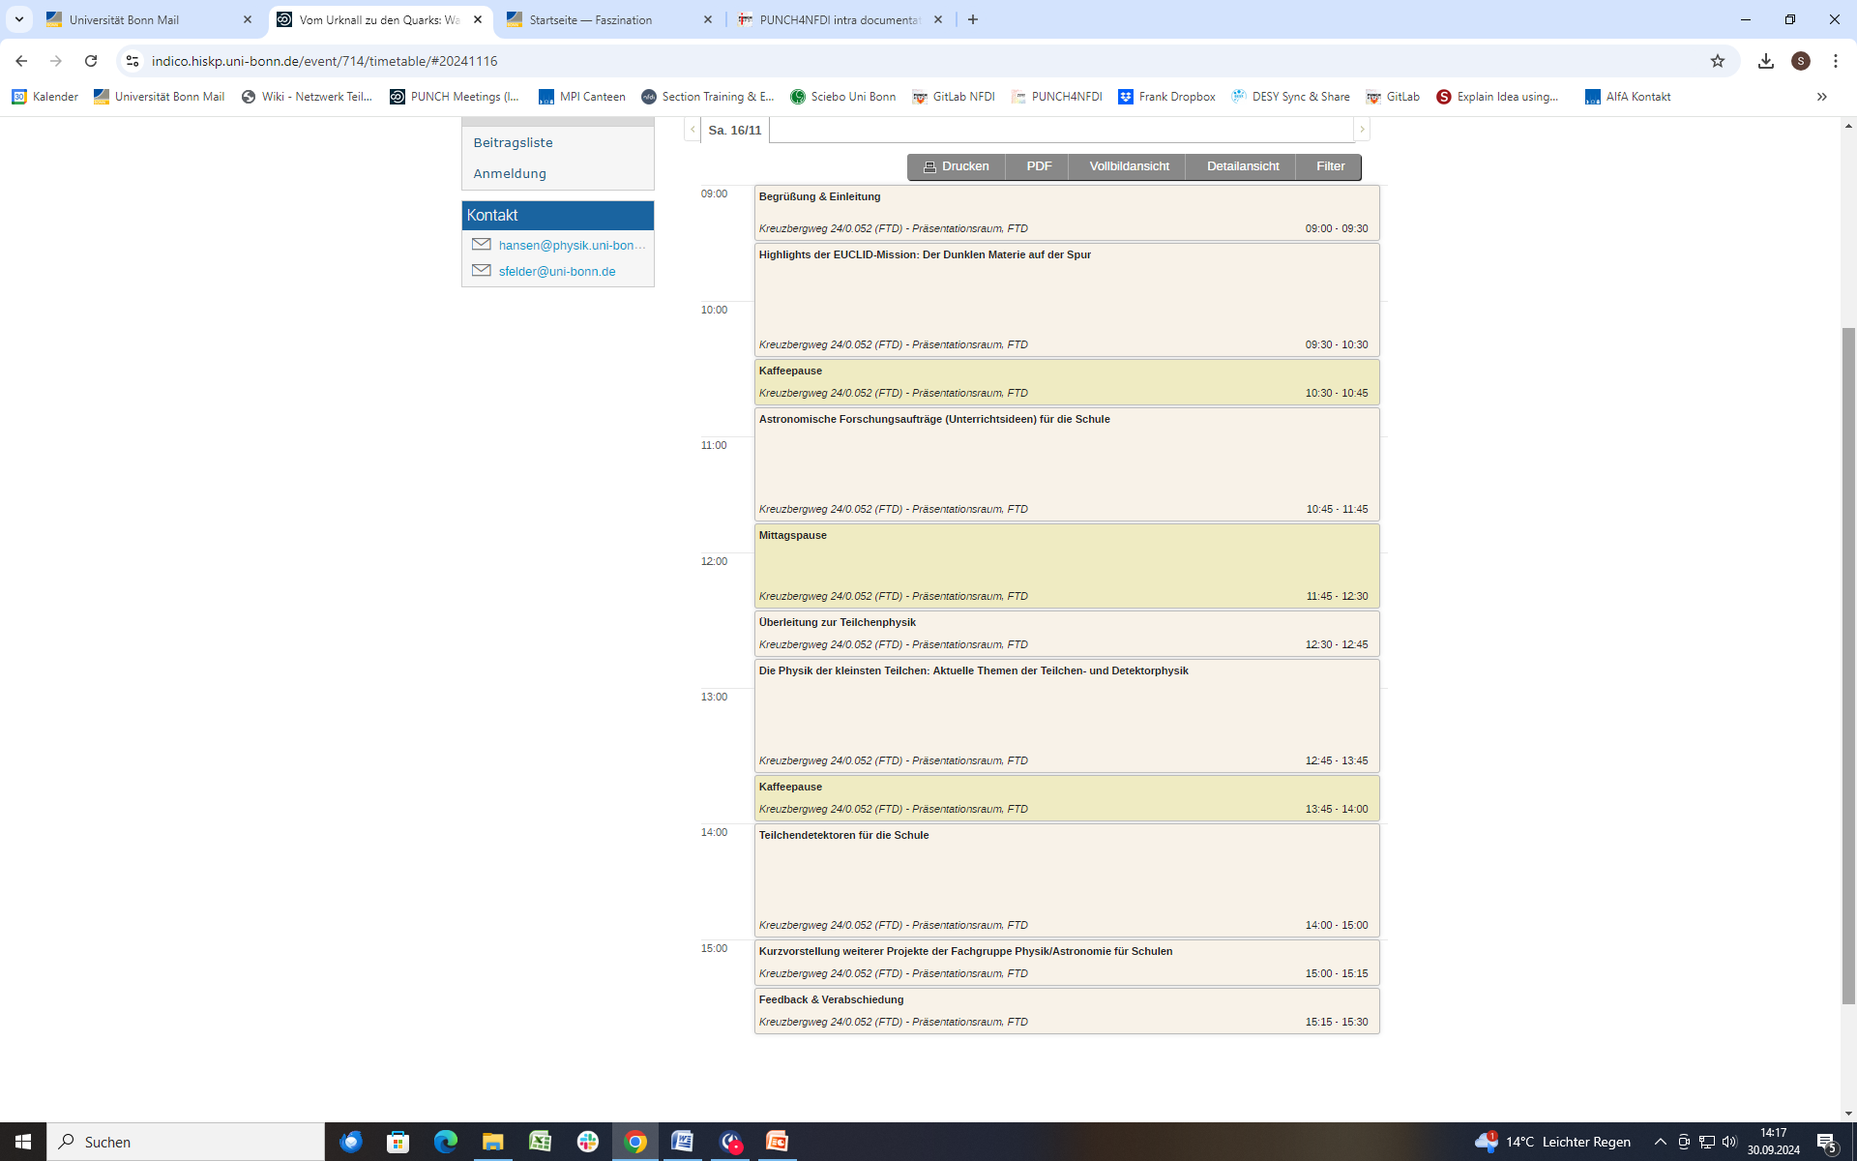
Programm des Tages
Samstag, 16. November 2024
Morgens: Astronomie
Wiss. Vortrag:
  EUCLID Mission, Erforschung
  der Dunklen Materie
Praxisphase:
  Marktstände, Ausprobieren Astronomischer Forschungsaufträge

Slide 3
Programm des Tages
Samstag, 16. November 2024
Nachmittags: Teilchenphysik
Wiss. Vortrag:
  Die Physik der kleinsten Teilchen: Dunkle Materie & andere Rätsel
Laborführungen Zentrum für Detektorphysik
Praxisphase:
  Teilchenphysik für die Schule: DIY Detektorenbau

Slide 4
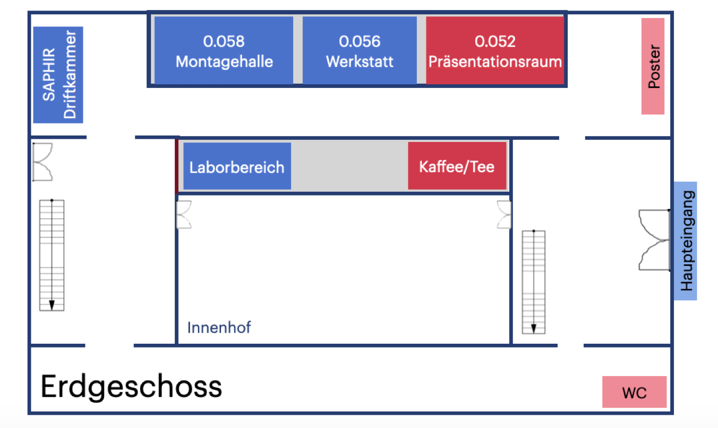
Administratives
Toiletten
Kaffee-Pausen
Verhalten im Notfall
Fragen bitte direkt stellen :)

Slide 5
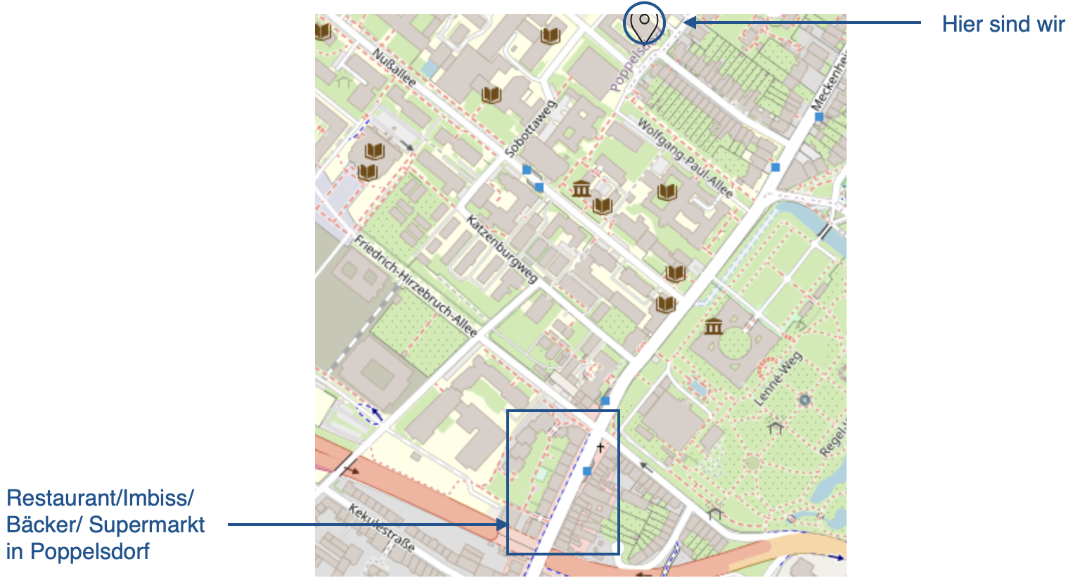
Administratives
Toiletten
Kaffee-Pausen
Verhalten im Notfall
Weg zum Mittagessen

Slide 6
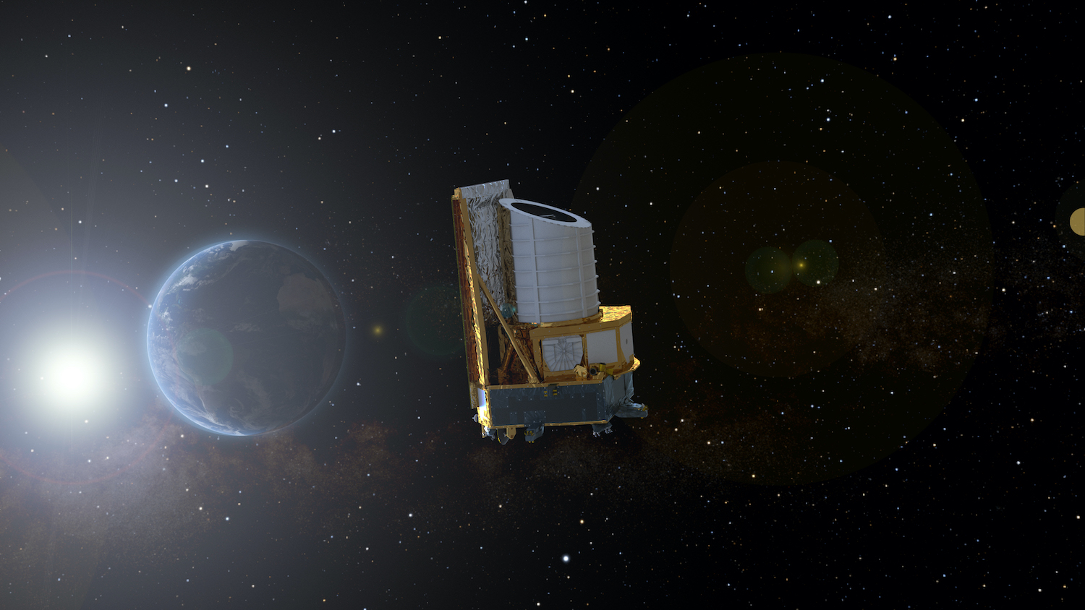
Wissenschaftlicher Vortrag: EUCLID Mission
Folien
Bild: ESA/ATG

Slide 7
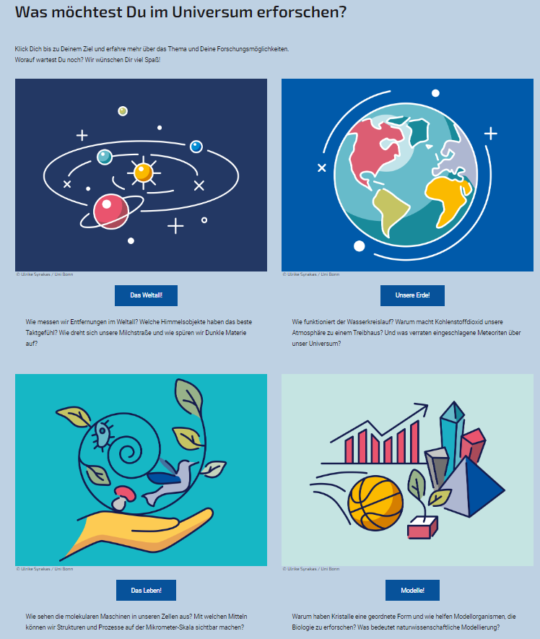
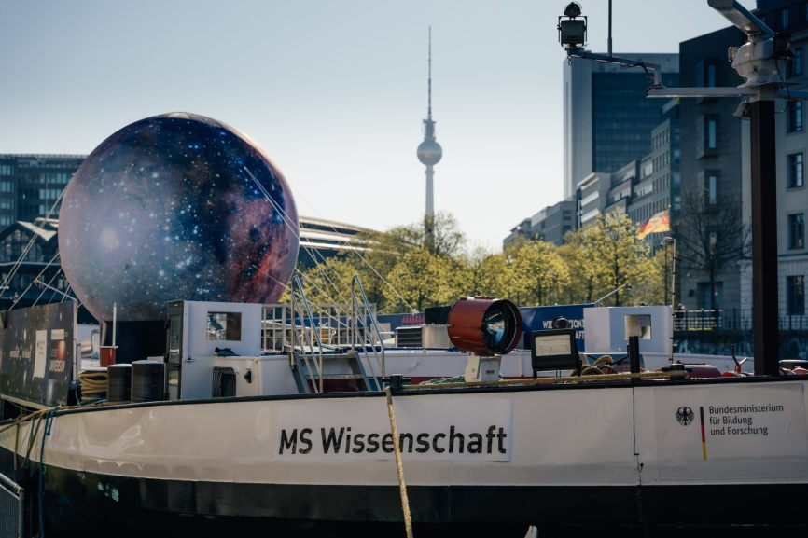
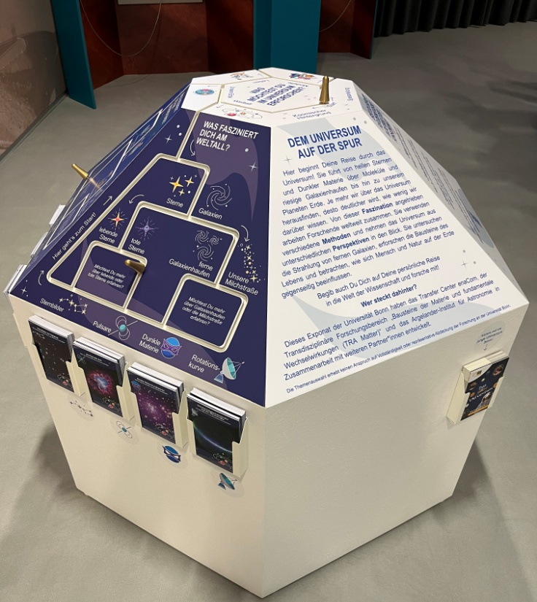
Martkstände
www.faszination.uni-bonn.de
Quelle: Florentin Schmidt, Uni Bonn

Slide 8
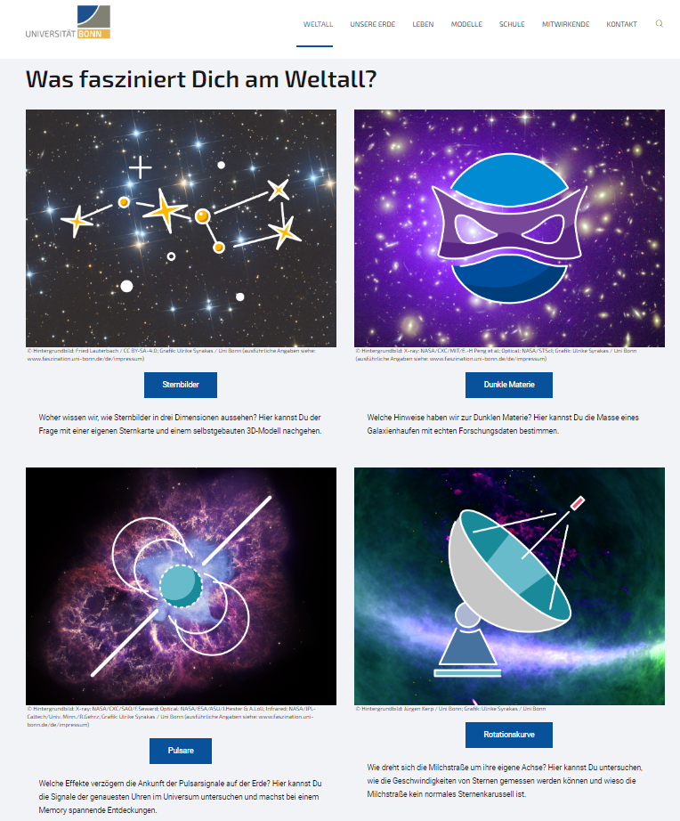
Martkstände
www.faszination.uni-bonn.de
Forschungsaufträge „Weltall“ als Marktstände:
Sternbilder mit Tiefgang: Wie astronomische Daten eine neue Dimension erschließen
Dunkle Materie aufspüren: Warum Galaxienhaufen nicht auseinanderfliegen
Am Puls der Zeit: Was Pulsare uns über das Universum verraten
Geschwindigkeitskontrolle auf der Milchstraße: Mit 800.000 km/h um das Galaktische Zentrum

Slide 9
Mittagspause

Slide 10
Wissenschaftlicher Vortrag: Teilchenphysik

Slide 11
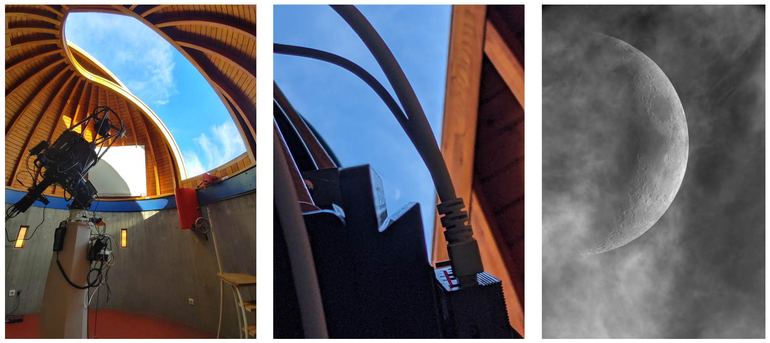
Weitere Schul-Projekte an der Universität Bonn
Schul-Praktika Astronomie
Argelander-Institut für Astronomie
Dr. Sonja Felder, sfelder@uni-bonn.de
Max-Plank Institut für Radioastronomie
Petra Spilles, career@mpifr-bonn.mpg.de
(https://www.mpifr-bonn.mpg.de/karriere/praktika)
Schul-Praktika Physik
Netzwerk Teilchenwelt (Physikalisches Institut)
Dr. Maike Hansen, hansen@physik.uni-bonn.de
Schülerlabor NRW
Dr. Tobias Jungk, physik; jungk@uni-bonn.de
Bitte beachten sie: Max. 6-8 Forschungs-Praktika pro Jahr, Zeiträume vor den Ferien, wir Kooperieren

Slide 12

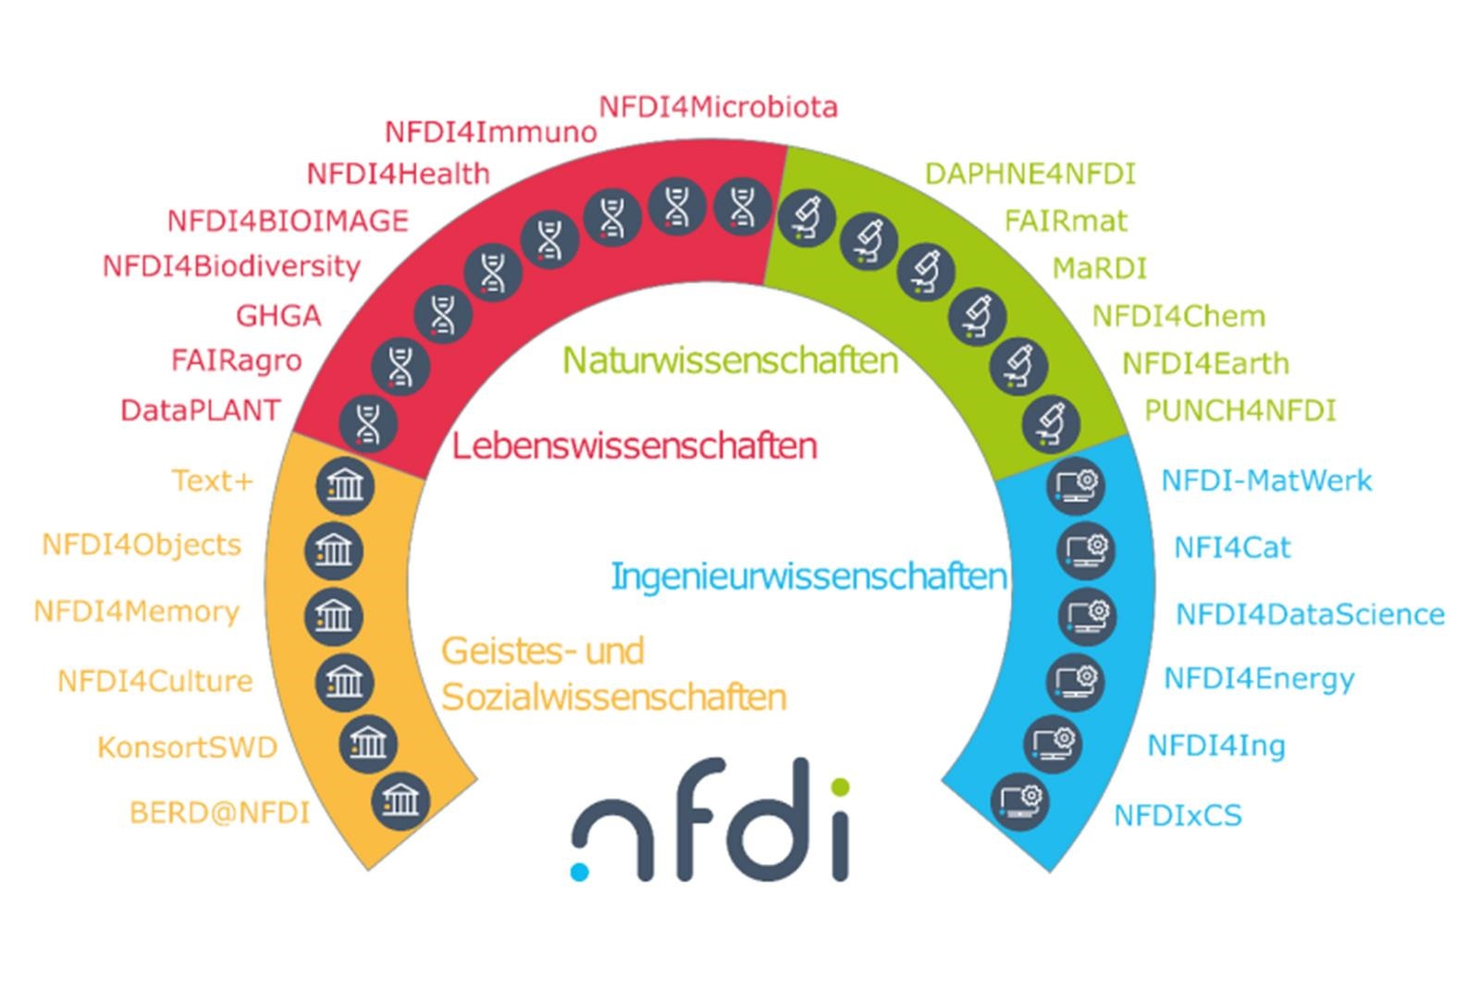
Weitere Schul-Projekte an der Universität Bonn
PUNCH4NFDI
Forschungsprojekt, Teil der Nationalen Forschungsdaten Infrastruktur (NFDI)
Datenkompetenzen, Astronomie, Teilchenphysik
FAIR Prinzipien
Team “Öffentlichkeit und Schulen” (2 Personen)
Praktika
Beteiligung u.a. an Veranstaltungen der Universität, z.B. Schnupper-Uni, Wissenschafts-Ralleys, ..
Entwicklung bzw. Unterstützung von Masterclasses, Entwicklung Materialien (z.B. faszination.uni-bonn.de)
Kontakt: Sonja Felder, sfelder@uni-bonn.de

Slide 13
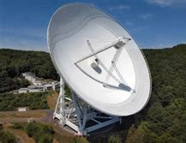

Weitere Schul-Projekte an der Universität Bonn
Max-Plank Institut für Radioastronomie
Praktika zentral organisiert, in unterschiedlichen
Abteilungen (Wissenschaft, Technik, IT, Werkstatt, Öffentlichkeitsarbeit); sowohl in Bonn als auch am Radioteleskop in Effelsberg
Workshops für Mädchen ab 13 Jahren am Girls‘ Day (Elektrotechnik, Metallverarbeitung, Radioastronomie)
Kontakte: Jessica Koch (jkoch@mpifr-bonn.mpg.de) und Ekaterina Moerova (emoerova@mpifr- bonn.mpg.de)
Vorträge für Gruppen im Besucherpavillon in Effelsberg (April bis Oktober)
https://www.mpifr-bonn.mpg.de/effelsberg/besucher
Kontakt: Norbert Junkes (public@mpifr-bonn.mpg.de)

Slide 14

Weitere Schul-Projekte an der Universität Bonn
MINT Lehrkräfte Nachwuchs
Programm getragen von Schulen, Universitäten (Bonn, Aaachen, Duisburg-Essen), Hans-Riegel Stiftung
MILeNa bietet Oberstufenschüler*innen:
Studien- und Berufsinfo
Einblicke und Gestaltungsmöglichkeiten
Eigenes Sich-Ausprobieren
Authentische Rollenvorbilder
Zugänge zum MINT-Lehramtsstudium
Kontakt: Dr. Bernadette Schorn, bschorn@uni-bonn.de

Slide 15
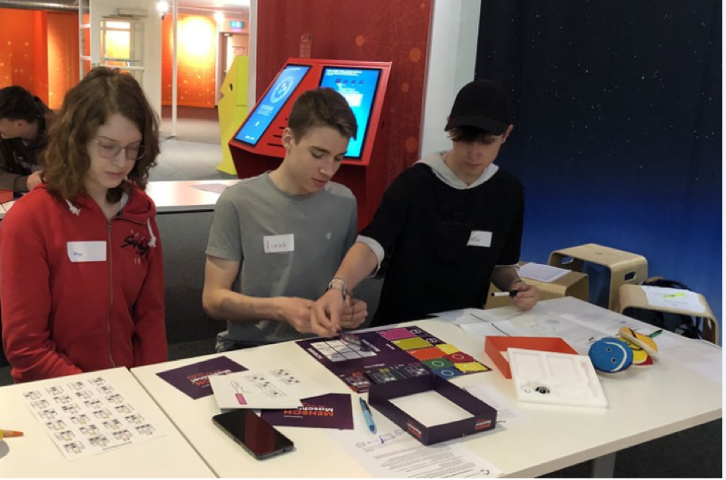
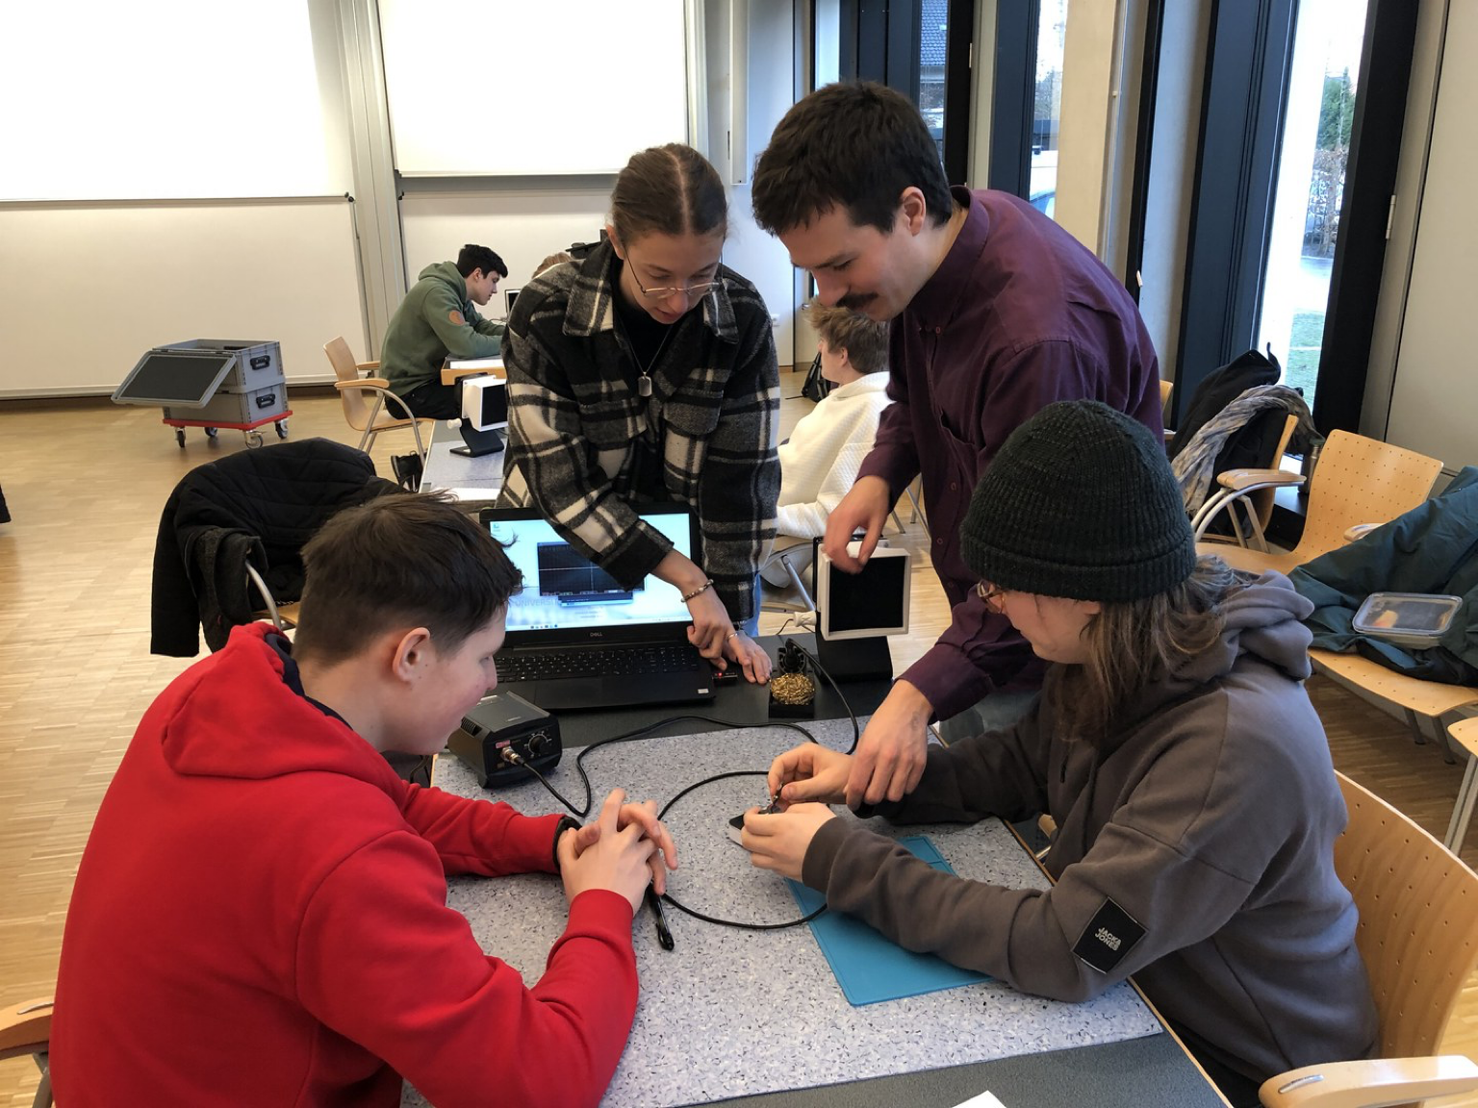
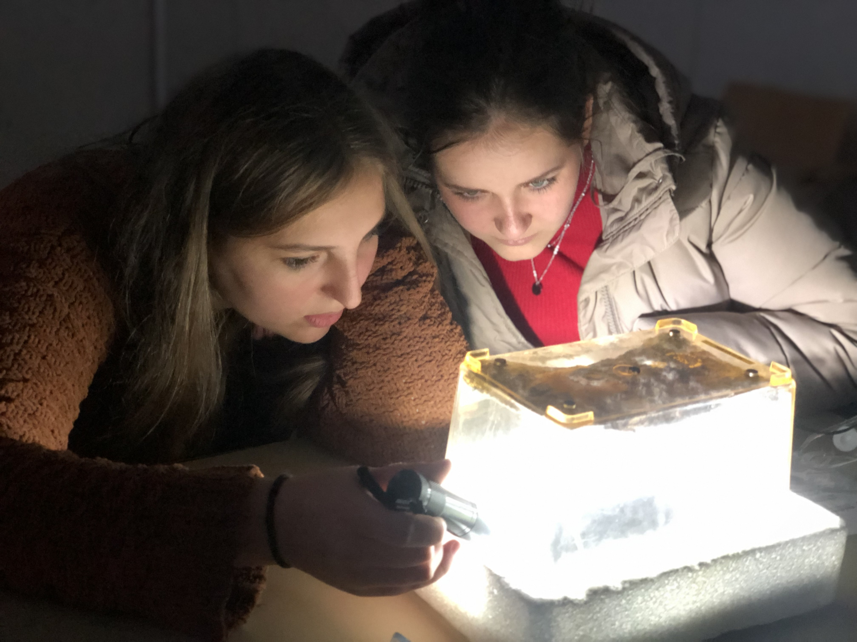
Weitere Schul-Projekte an der Universität Bonn
Netzwerk Teilchenwelt
Kontinuiertliche (Weiter-) Entwicklung & Durchführung Masterclasses (Teilchenphysik, Hadronenphysik, Machinelles Lernen etc.) in der Schule oder an außerschulischen Lernorten wie z-B- dem FTD oder Deutsches Museum Bonn
Veranstaltungen für “Fellows” (Teilchencafé, Exkursionen, ...)
1-tägige Workshops für Schüler*innen:
International Cosmic Day(26.11.2024), International Masterclasses Hands-On Particle Physics, DIY Detektor Workshops
MINT-EC Camp Detektorphysik (November 2025)
Ausleihe Schulexperimente zur Astroteilchenphysik
Betreuung Praktika & Schüler*innen Forschungsprojekte
Beteiligung an Universitätsverstaltungen
Kontakt: Dr. Maike Hansen, bonn@teilchenwelt.de
Webseite: https://www.physik-astro.uni-bonn.de/netzwerk-teilchenwelt/de

Slide 16

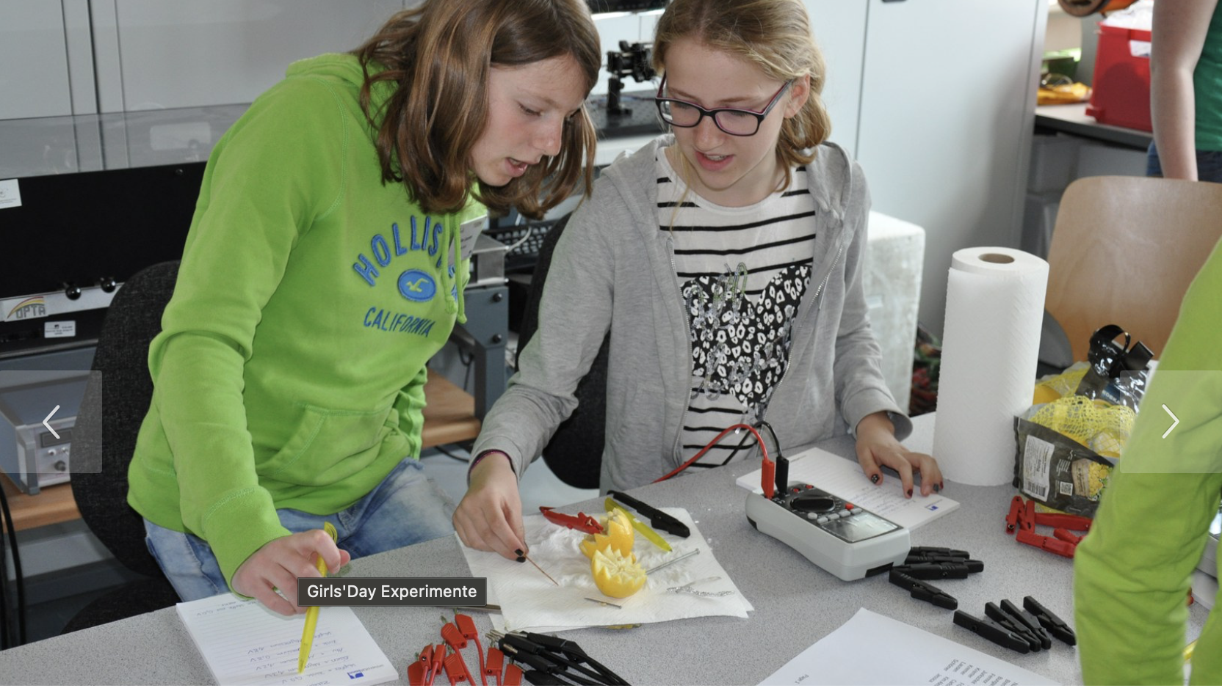
Weitere Schul-Projekte an der Universität Bonn
Zdi- Schülerlabor Uni Bonn „Physikwerkstatt Rheinland“
Exkursionen
ab der Jahrgangsstufe 9 an die Universität Bonn. Bestandteile der individuell geplanten Tagesveranstaltungen sind Vorlesungen, angeleitetes Experimentieren im Schülerlabor und die Besichtigung von Forschungslaboren.
Kontakt:Dr. Tobias Jungk (jungk@uni-bonn.de)
Projektkurse
sind ein neuer Baustein der gymnasialen Oberstufe, der selbstständiges, strukturiertes und kooperatives Arbeiten sowie Darstellungskompetenz in individuellen Schwerpunkten fördert. Seit 2011 fanden in Kooperation mit dem Ernst-Moritz-Arndt- und Hardtberg-Gymnasium Kurse zu den Themengebieten Optik und Teilchenphysik statt.
Kontakt:Dr. Barbara Valeriani-Kaminski (valeriani@physik.uni-bonn.de)
Schülerakademie Physik/Astronomie
bietet ausgewählten Oberstufenschülern in einer Woche der Sommerferien ein intensives, abwechslungsreiches Programm aus Experimenten, Vorträgen und Laborbesichtigungen, das einen tieferen Einblick in die Forschungsgebiete der Bonner Physik/Astronomie ermöglicht. Kontakt:Dr. Bettina Bantes (bantes@physik.uni-bonn.de)
Girls' Day
Schülerinnen besuchen die Physikalischen/Astronomischen Institute und führen Experimente durch. Darüber hinaus werden Vorlesungen besucht und Forschungslabore besichtigt. Kontakt:Dr. Bettina Bantes (bantes@physik.uni-bonn.de)
Physik-Nobelpreis-Vortragsreihe
Seit 2012 wird nach der Verkündung des Physik-Nobelpreises ein öffentlicher Vortrag zur populärwissenschaftlichen Erkärung des jeweiligen Themas im Wolfgang Paul-Hörsaal angeboten.
Kontakt:Dr. Barbara Valeriani-Kaminski (valeriani@physik.uni-bonn.de)
Laborführungem / ELSA Führungen
Leitung:Dr. Tobias Jungk (jungk@uni-bonn.de), Dr. Frank Vewinger (vewinger@iap.uni-bonn.de)
Webseite: https://www.physik-astro.uni-bonn.de/de/oeffentlichkeit/schuelerlabor

Slide 17
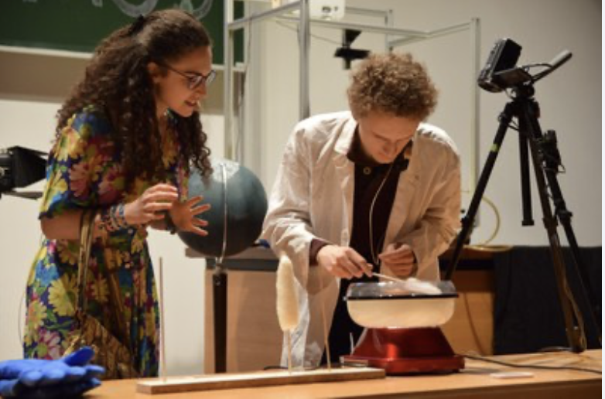
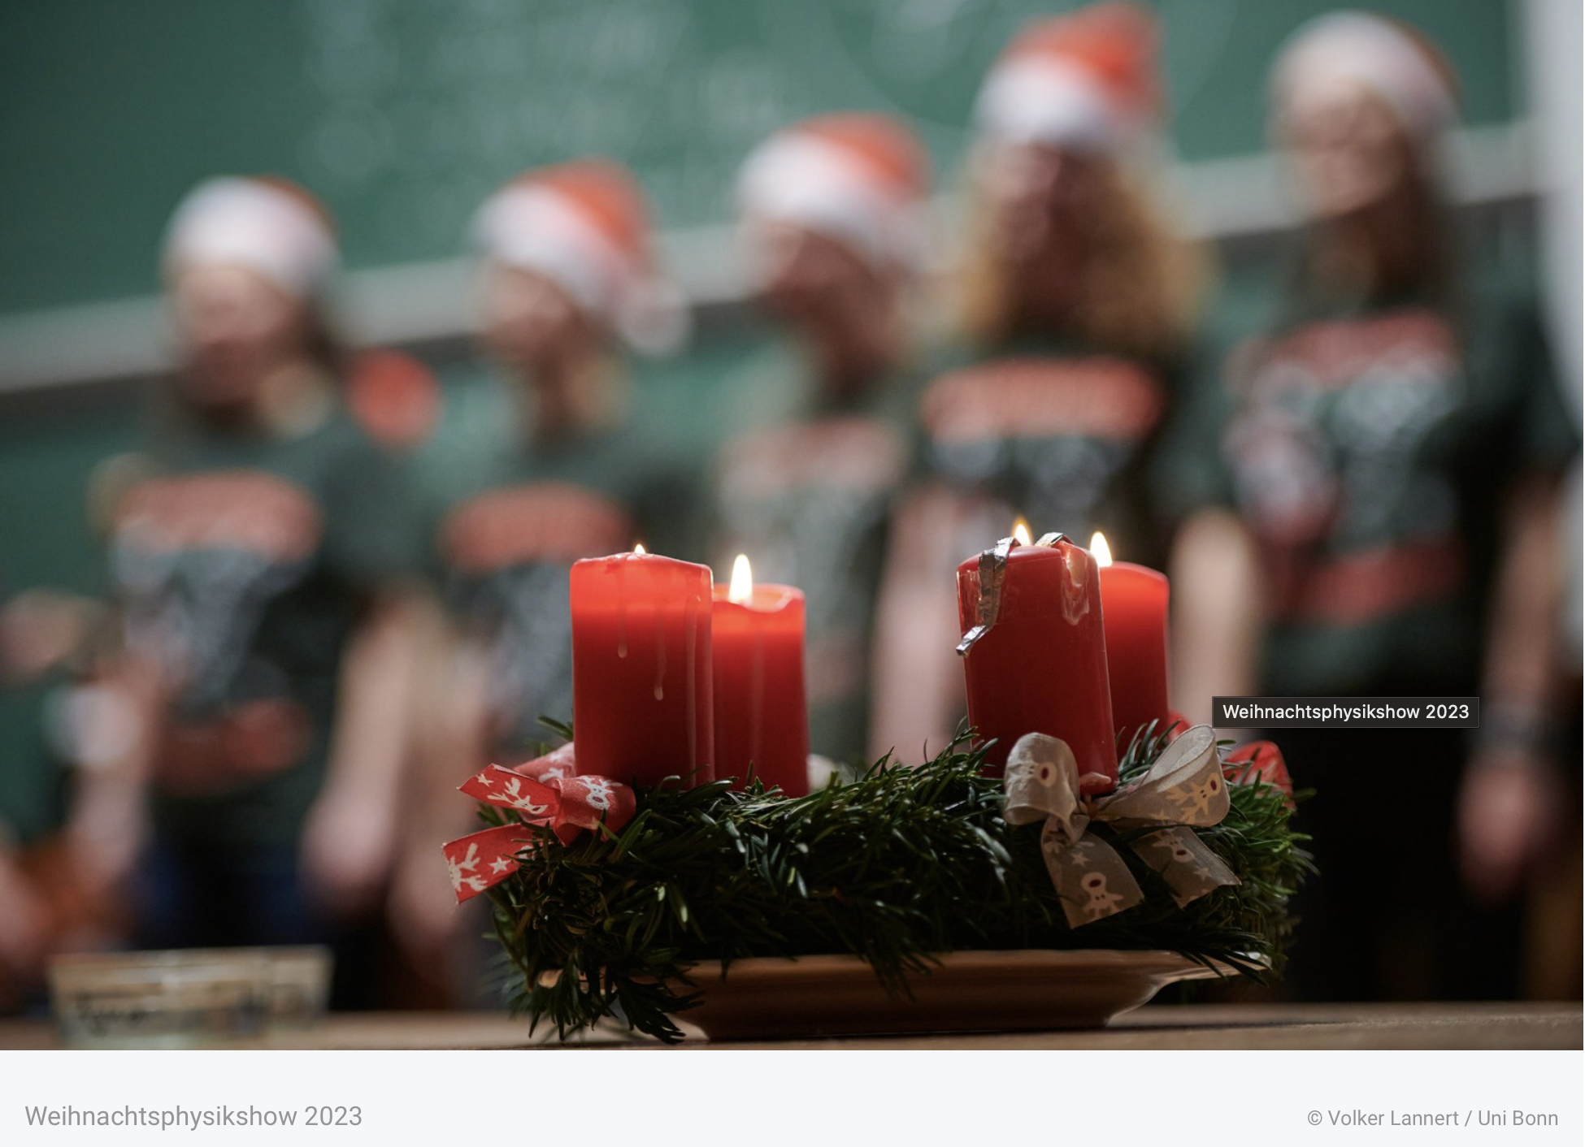
Weitere Schul-Projekte an der Universität Bonn
Physikshow Uni Bonn
Von und mit Studierenden, die überraschende Experimente für Schüler ab der 6. Klasse vorführen (Mischung aus Theater und Physik). Wird seit 2002 ca. zwei Wochen im Jahr im WPHS aufgeführt.
Auf Anfrage gibt es zusätzliche externe Shows, z. B. Deutsches Museum, DESY, CERN, Bayer AG, University of Florida, Deutschlandfest oder Wissenschaftsnacht...
Kontakt:Prof. Dr. Herbert Dreiner (dreiner@th.physik.uni-bonn.de)
Webseite: https://www.physik-astro.uni-bonn.de/physikshow/de

Slide 18
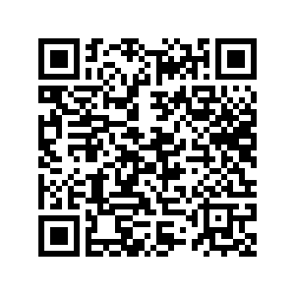
Feedback zur Lehrkräftefortbildung
Link: https://forms.gle/Juhfp2YAsHHmEimy6

Slide 19
Backup

Slide 20

Acknowledgements
This work was supported by DFG fund „NFDI 39/1“
for the PUNCH4NFDI consortium.

Slide 21
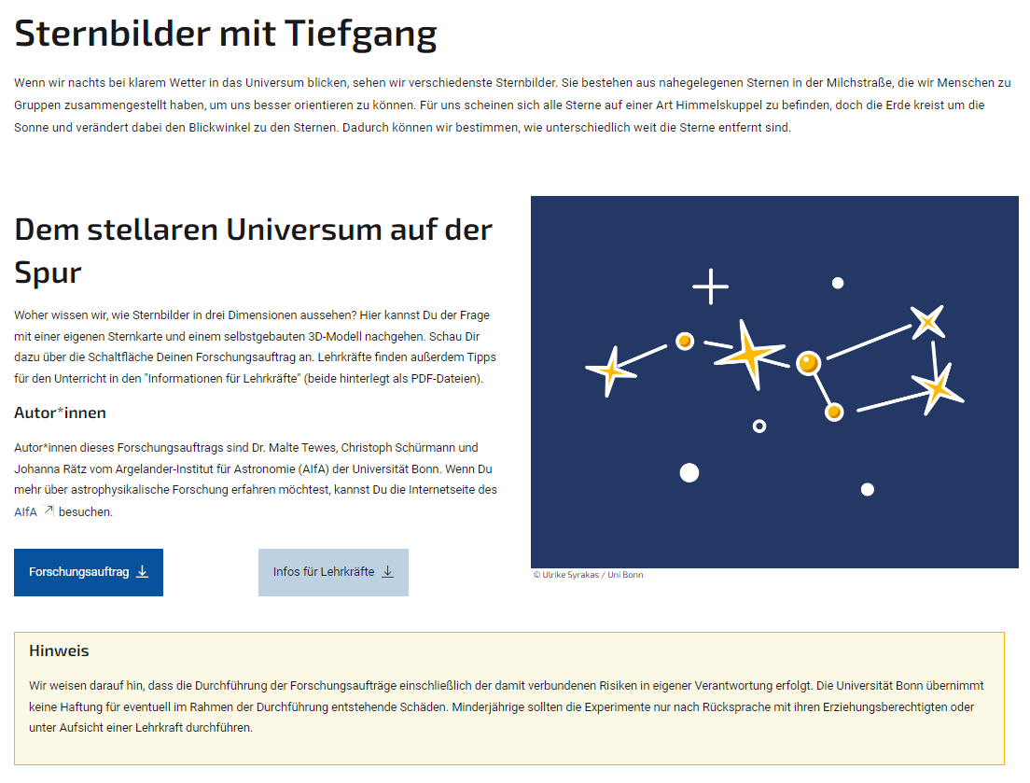
Sternbilder
www.faszination.uni-bonn.de
Notes:
3 dimensionales Abbild eines Sternbildes im Unterricht erstellt warden. Krebs

Slide 22
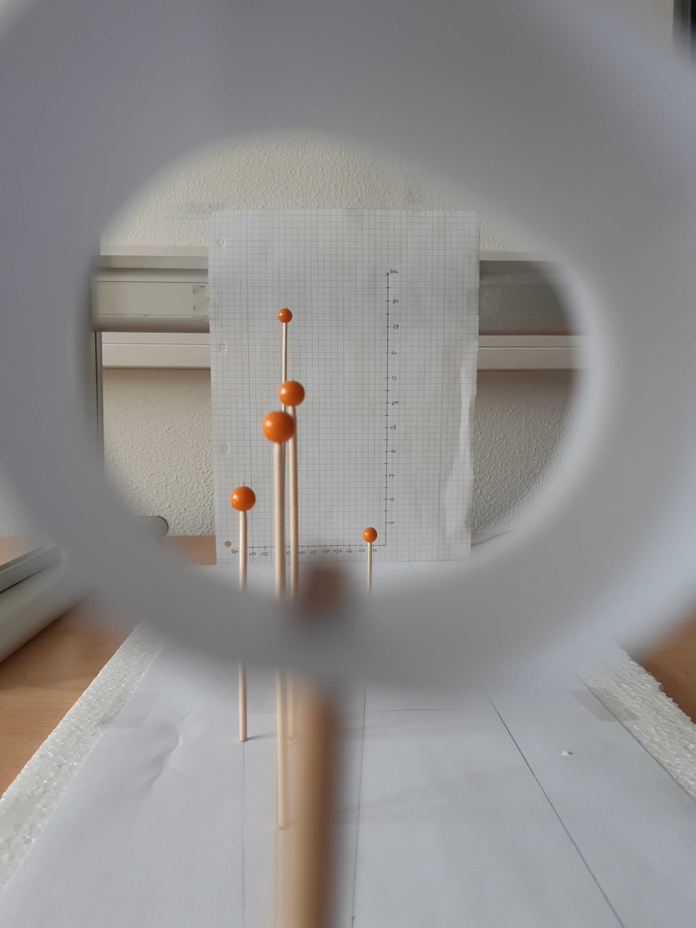
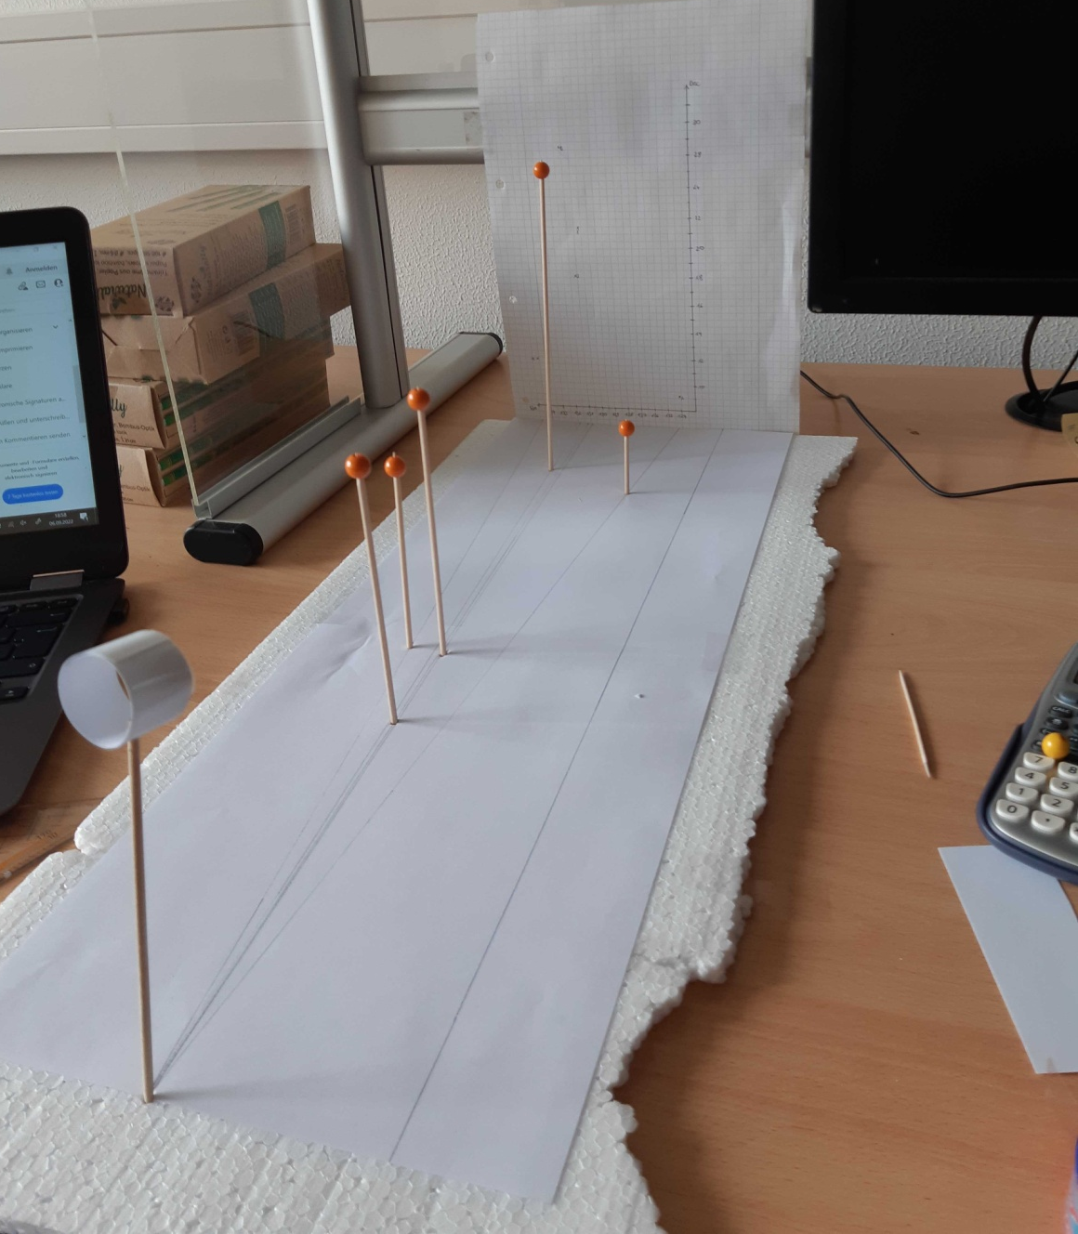
Sternbilder
www.faszination.uni-bonn.de
Notes:
To do: basteln. Kann ich gerne unterstuetzen! Kleines Materialbudget ist vorhanden.
Dieses ist das eine Model! Es gibt eine weitere Version, die vorgestellt warden koennte

Slide 23
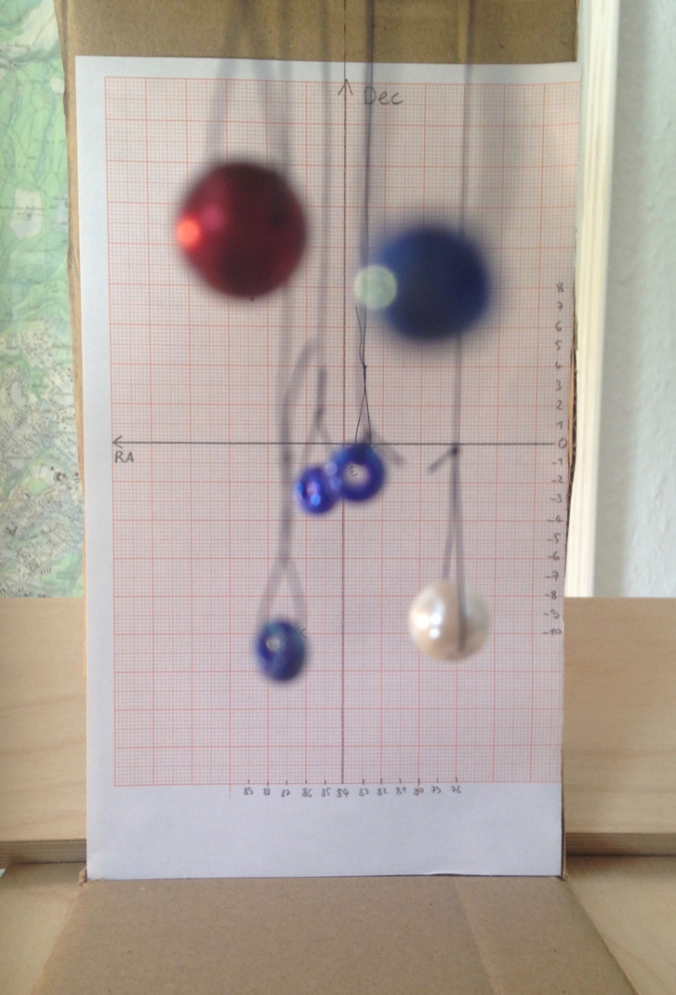
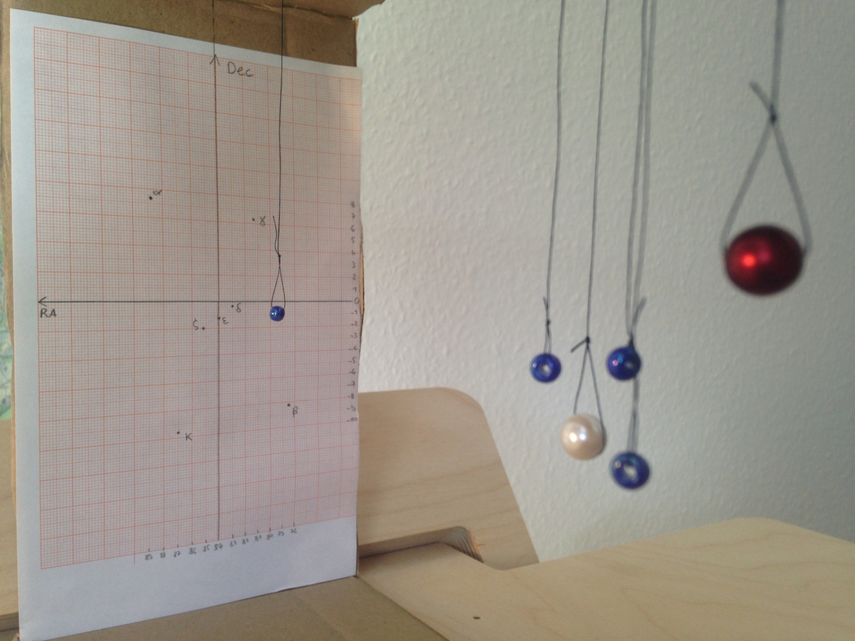
Sternbilder
www.faszination.uni-bonn.de

